Slide 1
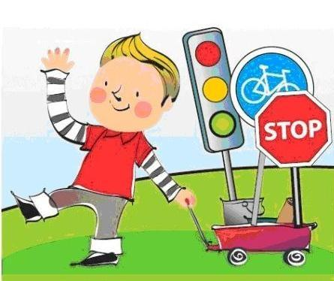
BEZPIECZNY PRZEDSZKOLAK

Slide 2
Stoi przy drodze na jednej nodze żółty, czerwony, niebieski. Widzi go nawet mały smyk, żeby wypadku nie miał nikt.

Slide 3
ZNAK DROGOWY

Slide 4
Czarno biała, w paski cała zamiast biegać po Afryce pomaga przejść przez ulicę.

Slide 5
ZEBRA

Slide 6
Mam zielone piękne oko, zielone jak liść kiedy nim zaświecę to możecie iść

Slide 7
SYGNALIZATOR ŚWIETLNY

Slide 8
W białej czapce na ulicy ważną jest osobą. Wszyscy słuchać go muszą, Gdy kieruje ruchem.

Slide 9
POLICJANT

Slide 10
Zaznacz prawidłową odpowiedź
TAK
NIE

Slide 11
ŹLE

Slide 12
BRAWO!

Slide 13
Zaznacz prawidłową odpowiedź
TAK
NIE

Slide 14
ŹLE

Slide 15
BRAWO!

Slide 16
Zaznacz prawidłową odpowiedź
TAK
NIE

Slide 17
ŹLE

Slide 18
BRAWO!

Slide 19
Zaznacz prawidłową odpowiedź
TAK
NIE

Slide 20
ŹLE

Slide 21
BRAWO!

Slide 22
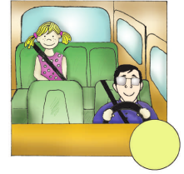
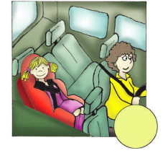
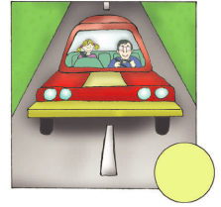
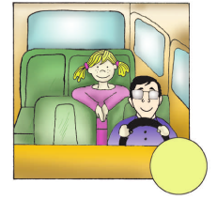
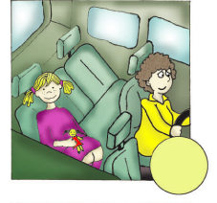
Na którym obrazku dziewczynka jest bezpieczna podczas jazdy samochodem? Oceń zachowanie, narysuj buźkę smutną albo wesołą obok obrazka.

Slide 23
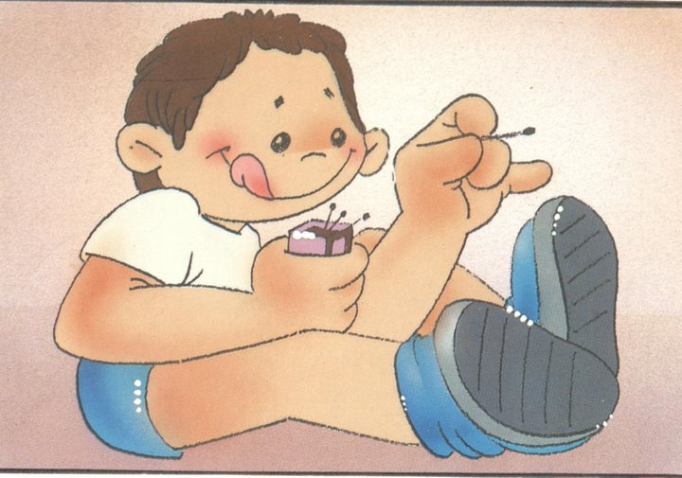
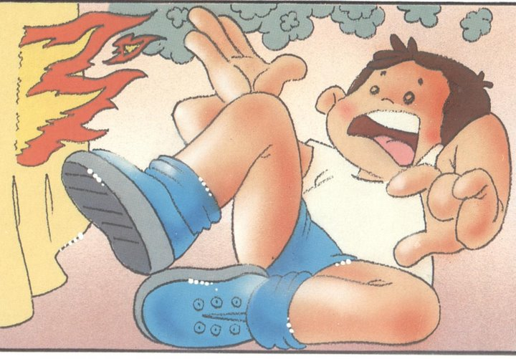
Ułóż w kolejności historyjkę i oznacz obrazki odpowiednimi cyframi.
1
2
3

Slide 24
Wskaż właściwy numer alarmowy
998
997
999
112

Slide 25
ŹLE

Slide 26
BRAWO!

Slide 27
Wskaż właściwy numer alarmowy
999
112
998
997

Slide 28
ŹLE

Slide 29
BRAWO!

Slide 30
Wskaż właściwy numer alarmowy
997
999
998
112

Slide 31
ŹLE

Slide 32
BRAWO!

Slide 33
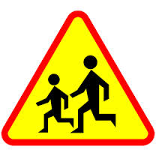
Uporządkuj znaki drogowe
INFORMACYJNE
OSTRZEGAWCZE
ZAKAZU

Slide 34
KONIEC

